Slide 1
Читай! Познавай! Фантазируй! Твори!
МБУ «Библиотека им. Маяковского»
Детский отдел
Интерактивный путеводитель
по детскому отделу
Зеленогорск, 2017 г.

Slide 2
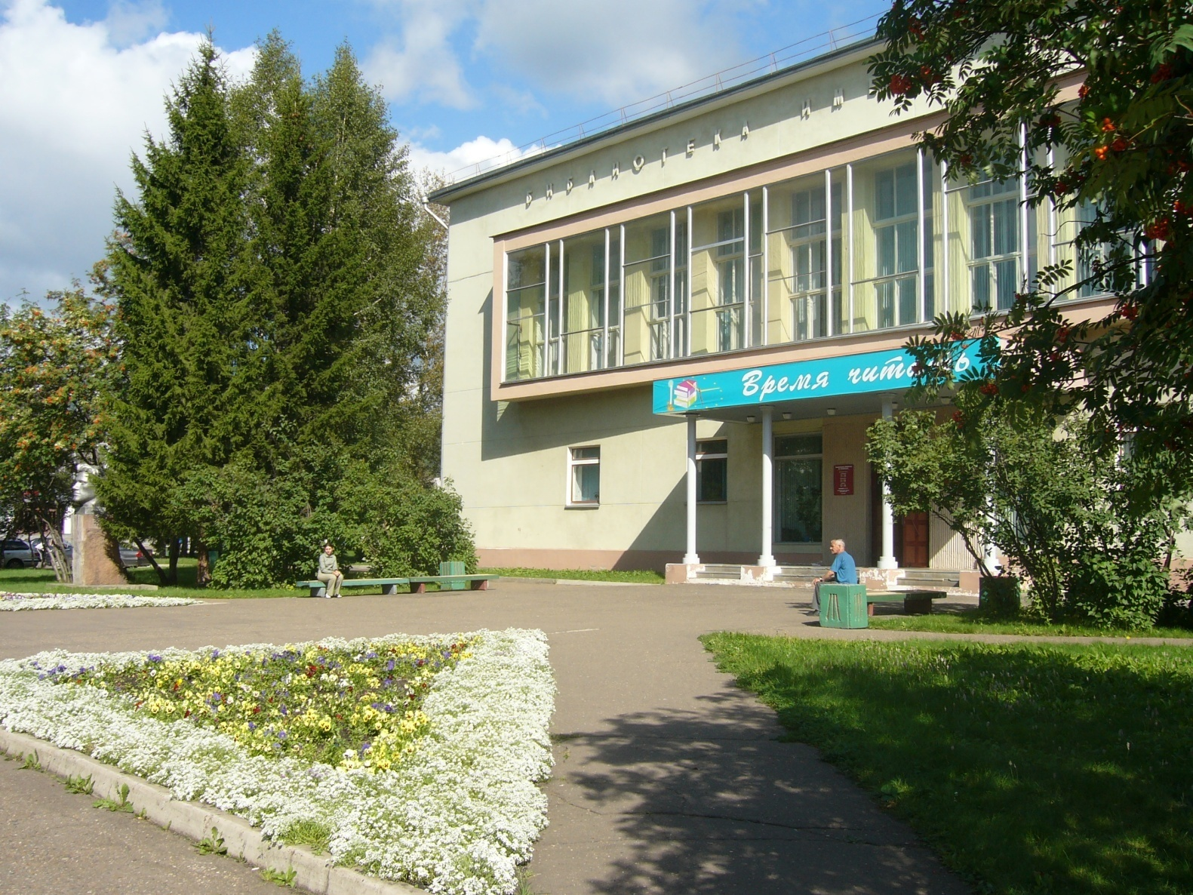
Библиотека находится по адресу: улица Бортникова, 3.

Slide 3
Абонемент для дошкольников «Кузенька»

Slide 4
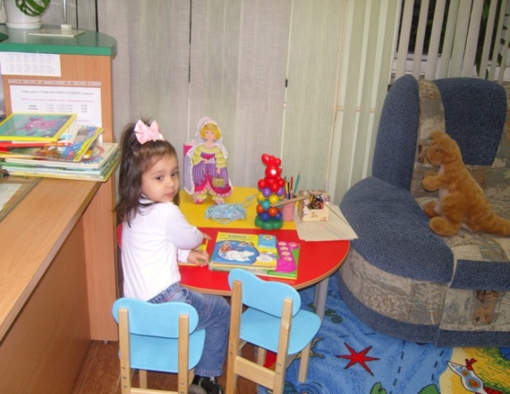
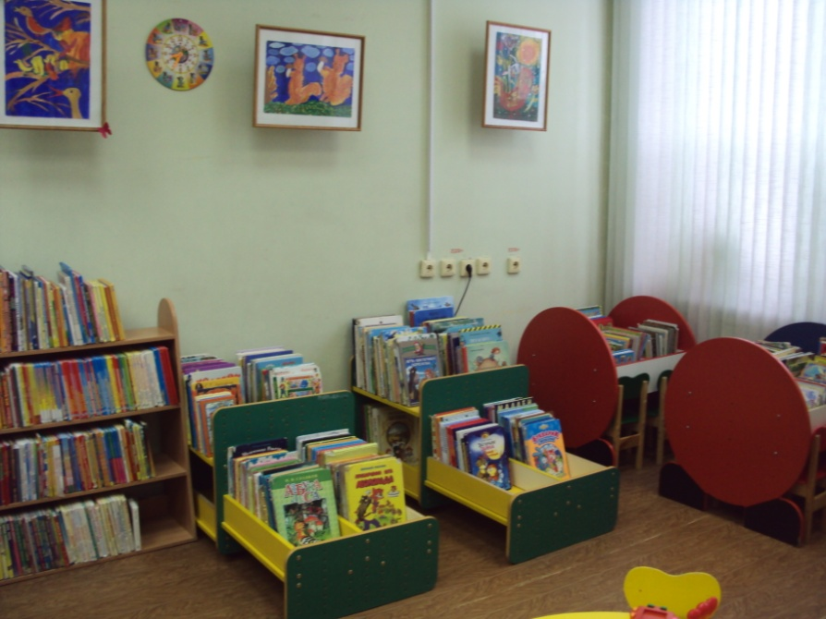
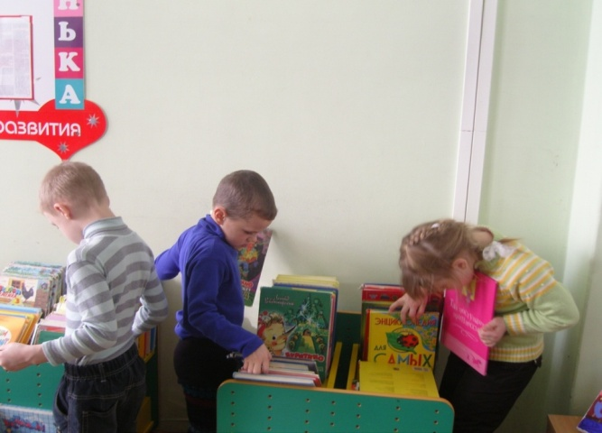

Slide 5
Абонемент для младших школьников «Лукоморье»

Slide 6
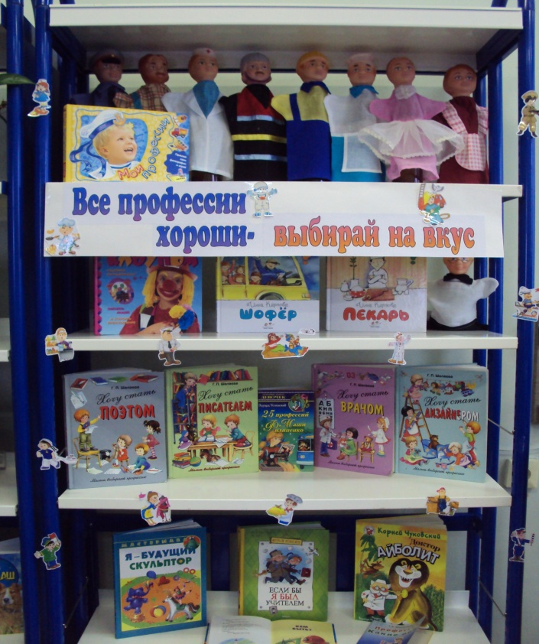
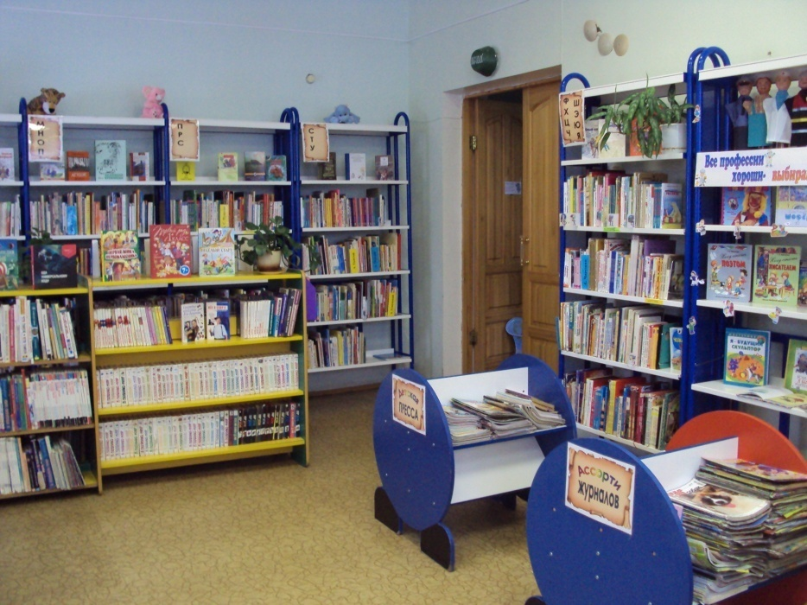
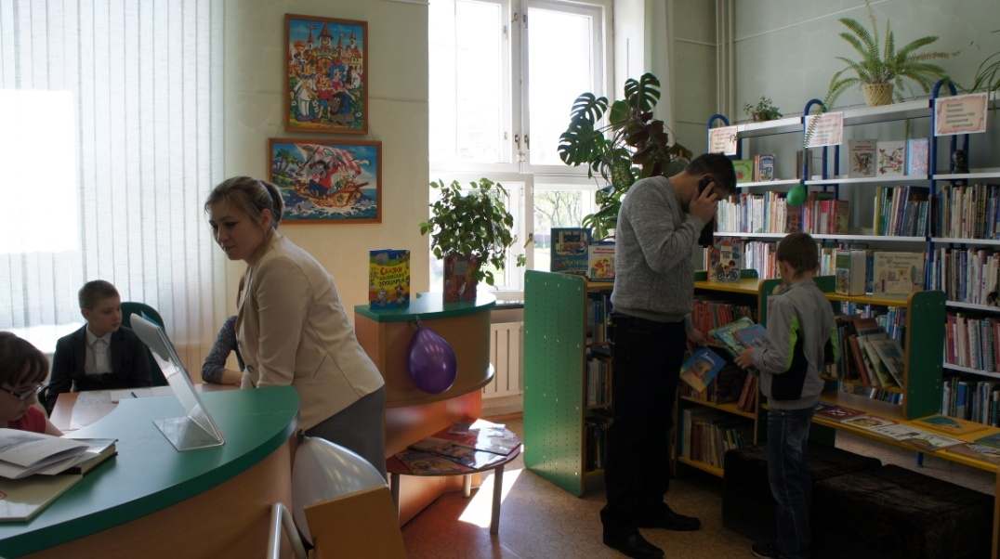

Slide 7
Абонемент для подростков «Ровесник»

Slide 8
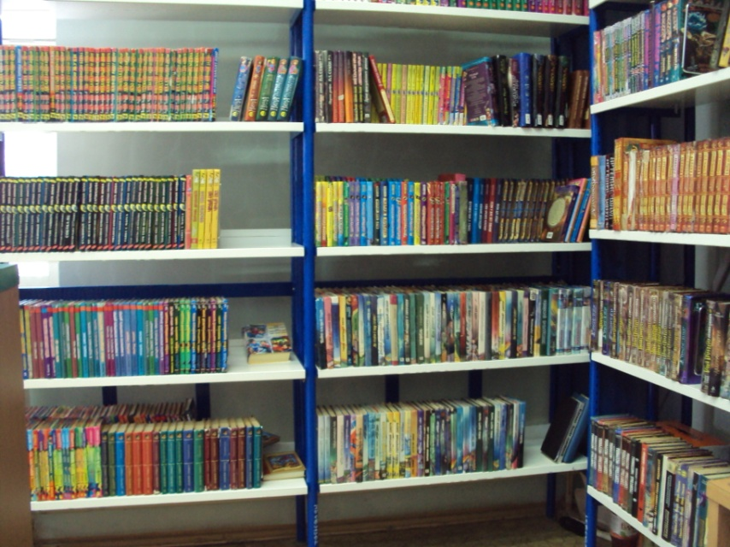
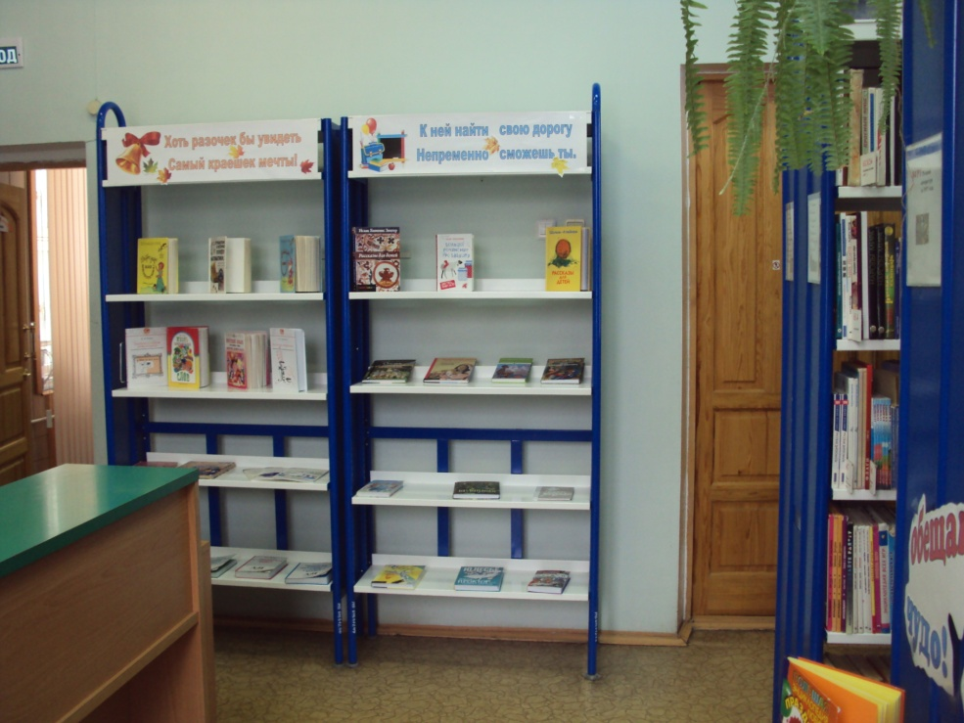
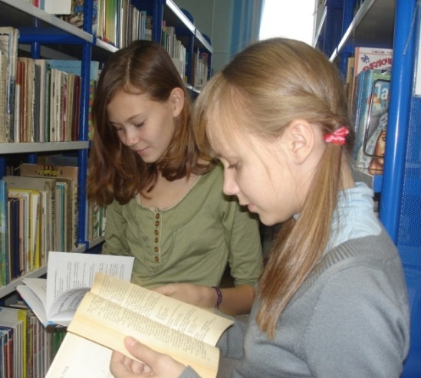

Slide 9
Детский зал делового чтения

Slide 10
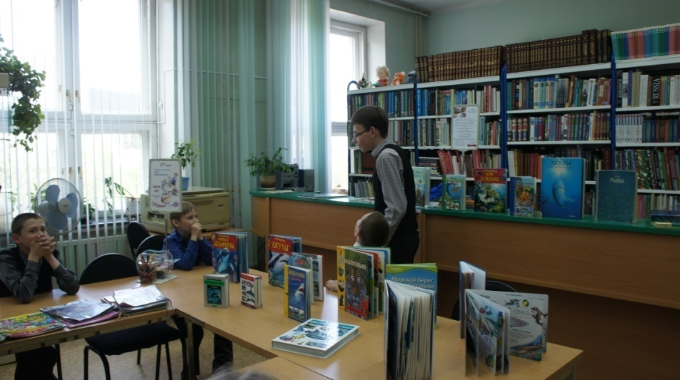
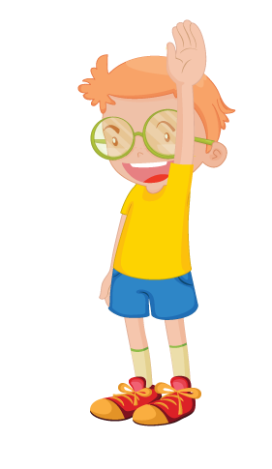

Slide 11
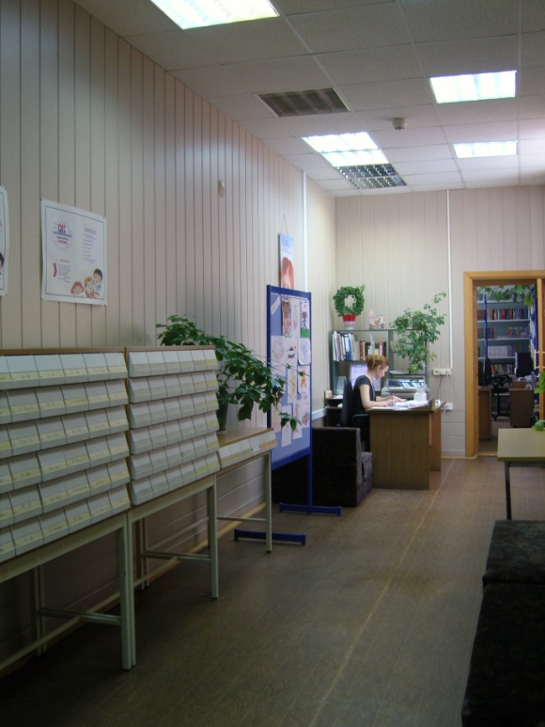
Информационный зал

Slide 12
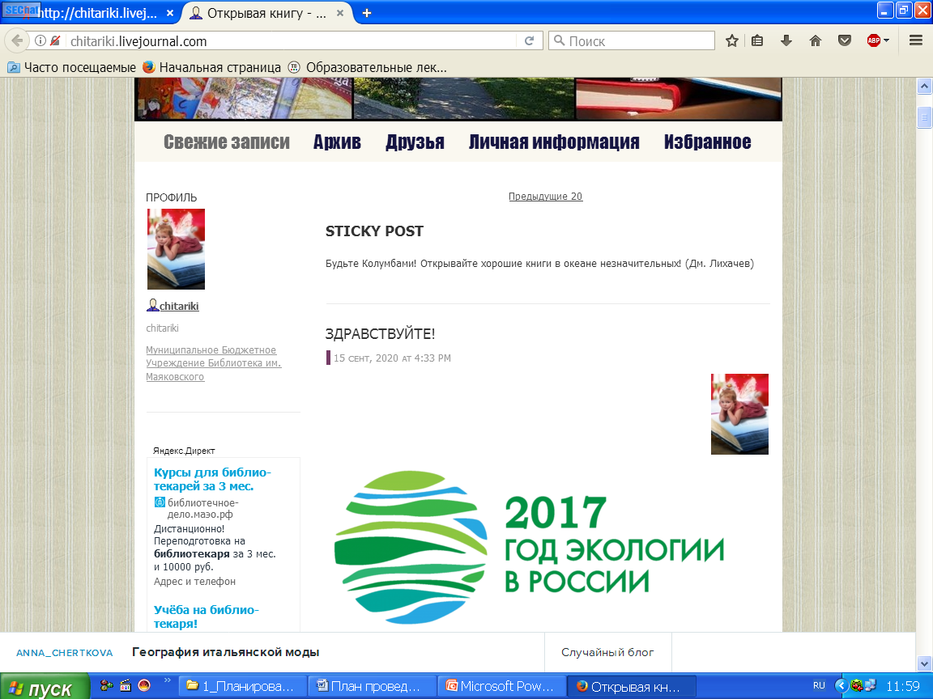
Заходите к нам на блог:
http://chitariki.livejournal.com

Slide 13
Компьютерный зал

Slide 14
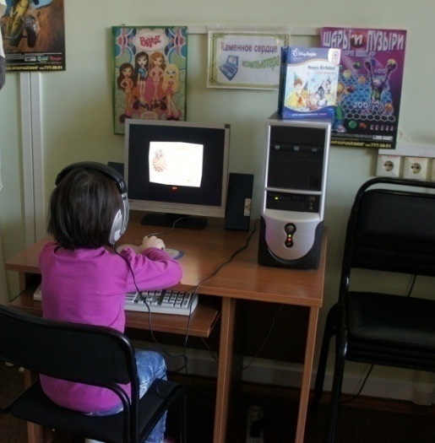
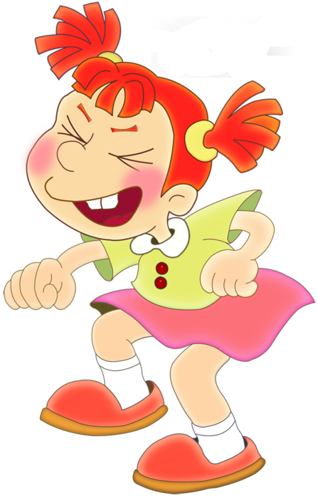

Slide 15
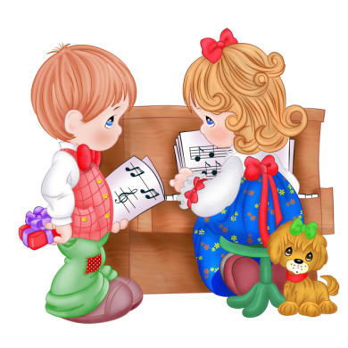
Зал мультимедиа

Slide 16
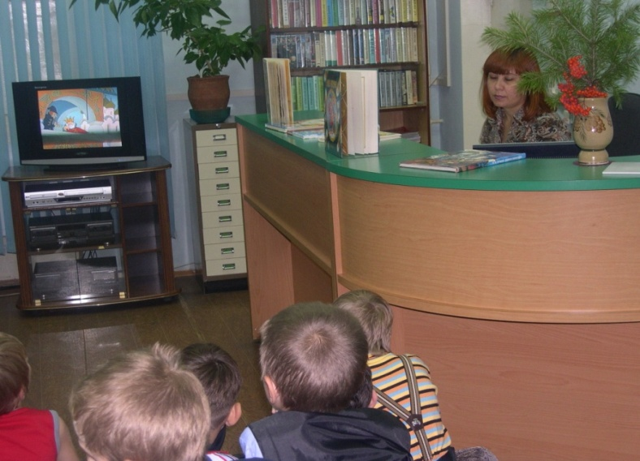
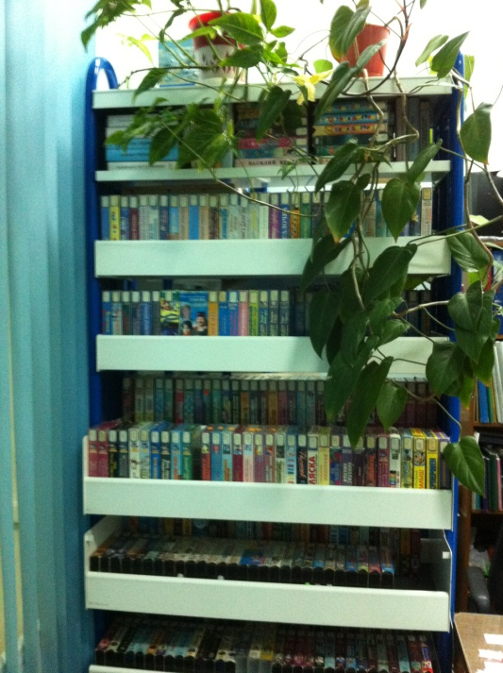
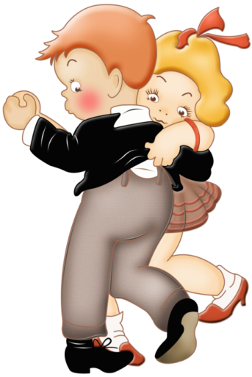

Slide 17
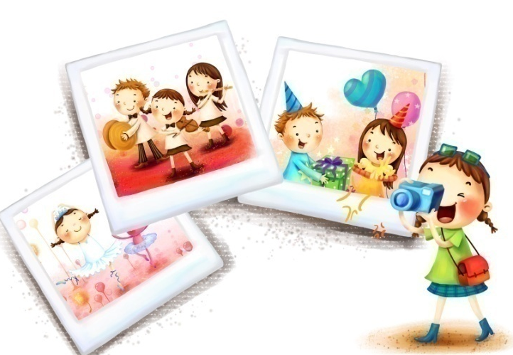
Солнечный зал

Slide 18
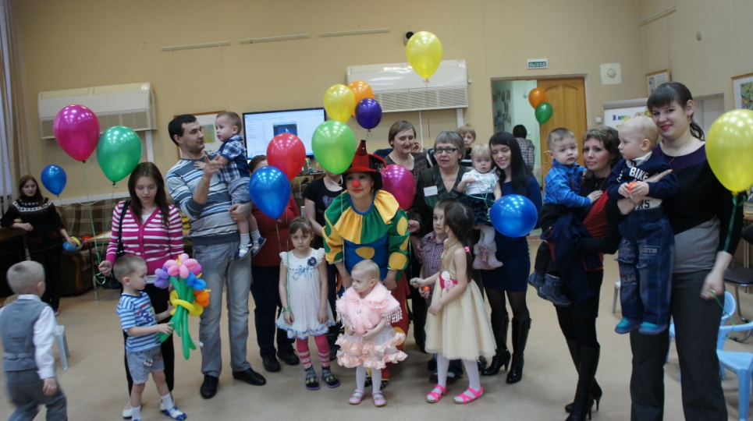
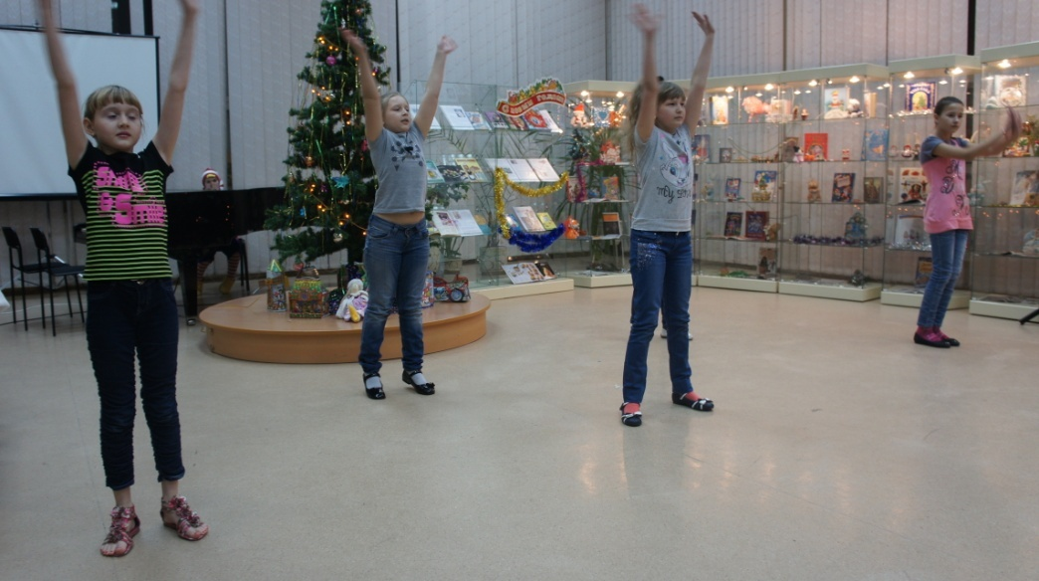
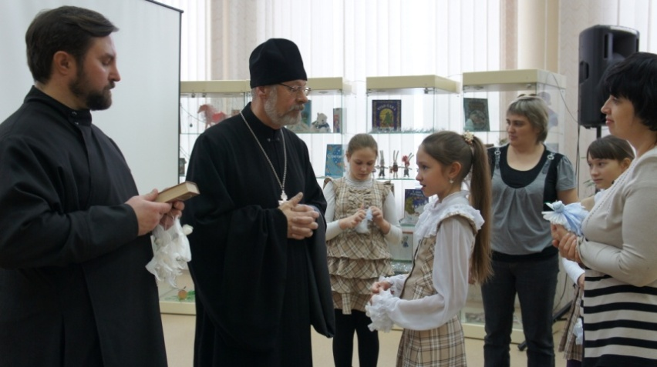

Slide 19
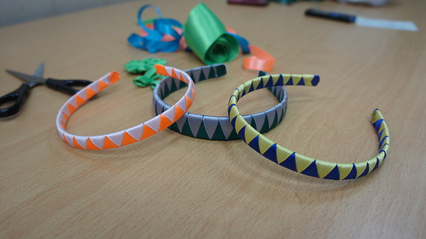
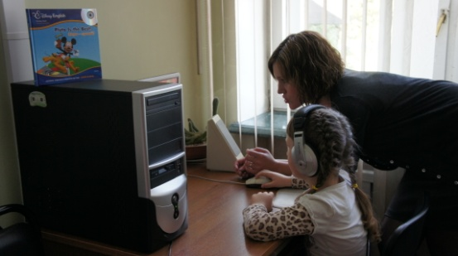
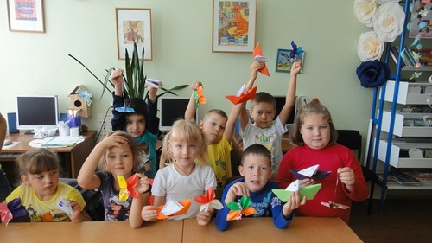
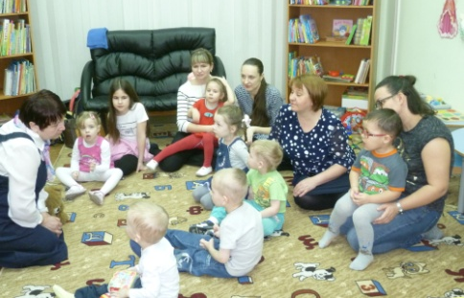
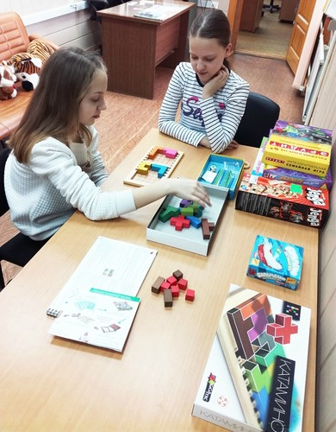
В детском отделе для читателей работают клубы:
«Оригами»
«Волшебная лента»
«Крутой юзер»
«Солнечные зайчики»
«Фишка»

Slide 20
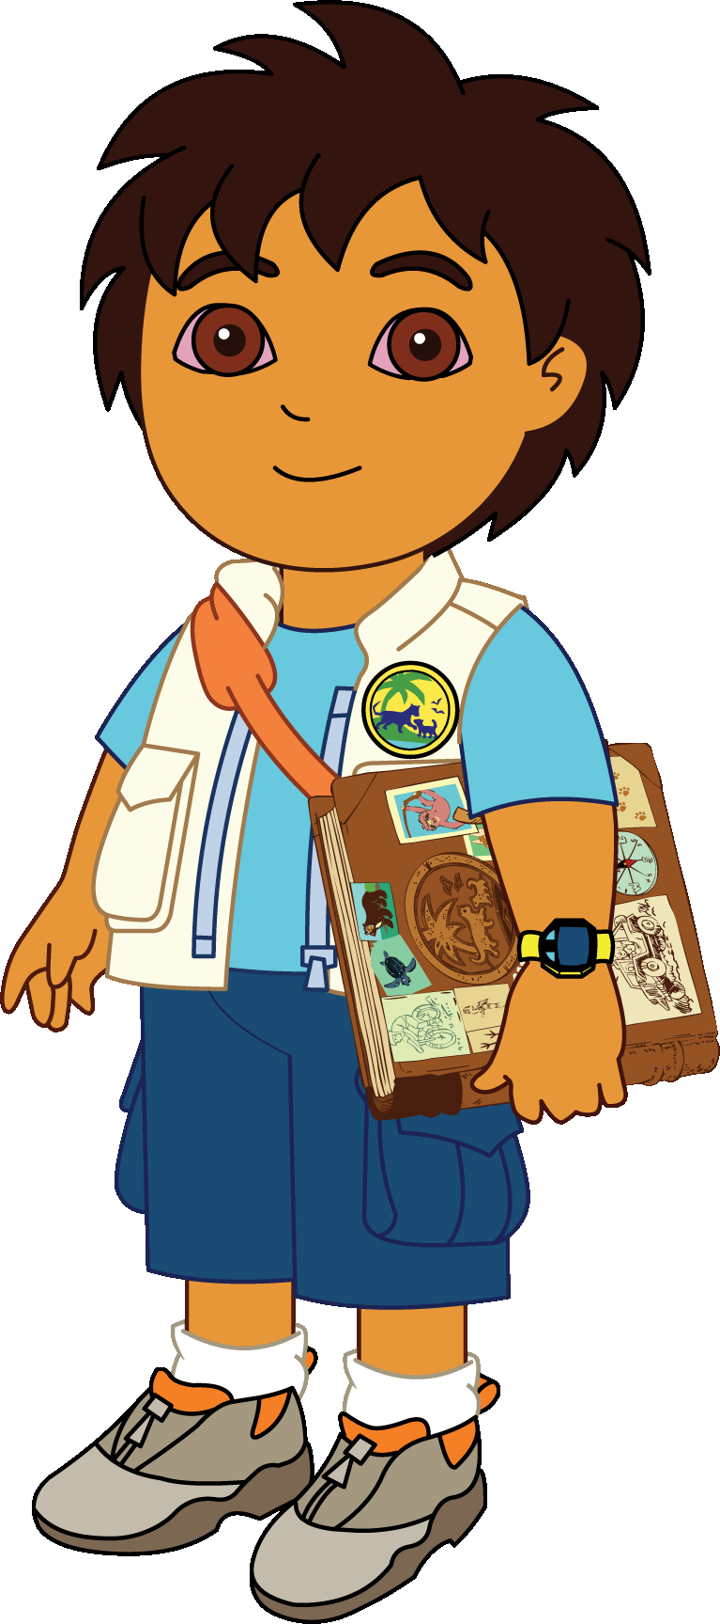
Часы работы детского отдела
Понедельник, вторник, среда, четверг, пятница –
с 11 до 19 часов.
Суббота – выходной.
Воскресенье – с 11 до 18 часов.
Последний четверг месяца – санитарный день.

Slide 21
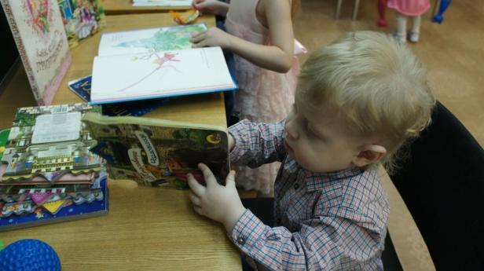
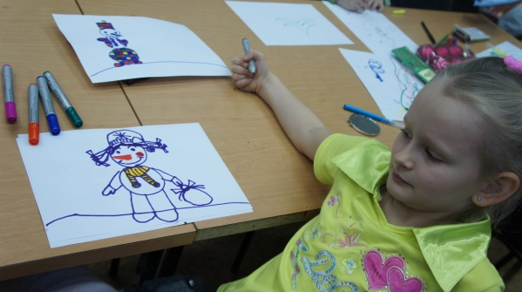
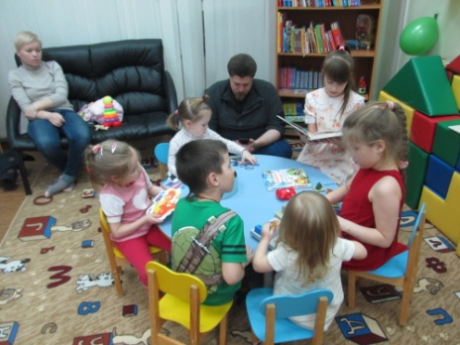
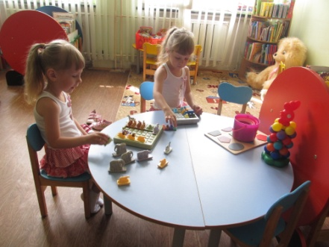
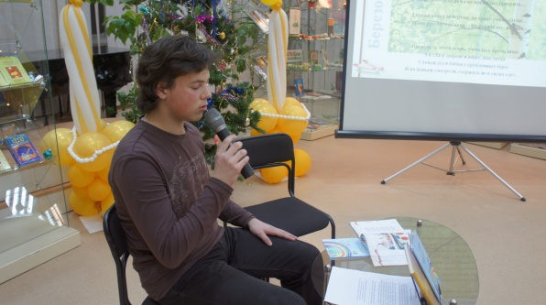
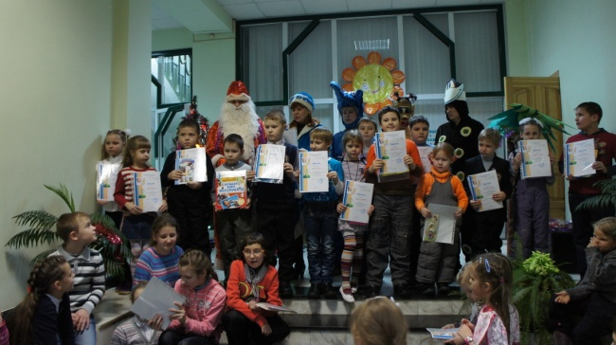
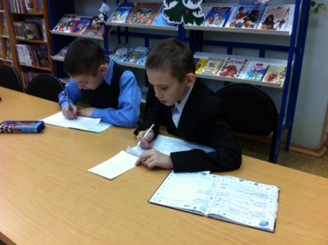
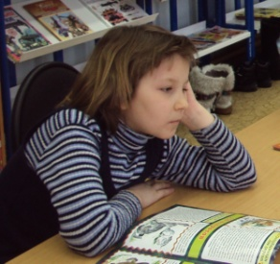
В библиотеке можно…
Читать!
Рисовать!
Отдыхать всей семьей!
Играть!
Читать свои собственные стихи!
Вместе отмечать праздники!
Заниматься оригами!
Делать уроки!
И просто молчать…

Slide 22
Спасибо за внимание!

